Slide 1
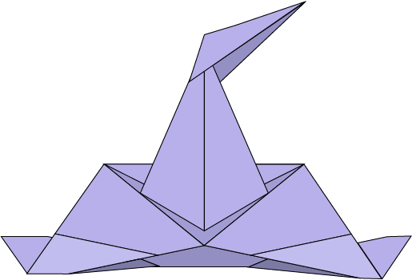
故事四
作者︰ | 梁慧明老師 (才俊學校)
審閱及修訂︰ | 劉漢初教授
構思及插圖︰ | 教育局特殊教育需要組及譚靖儀
《魔女莉莉》
故事四 魔女莉莉
1

Slide 2
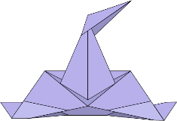
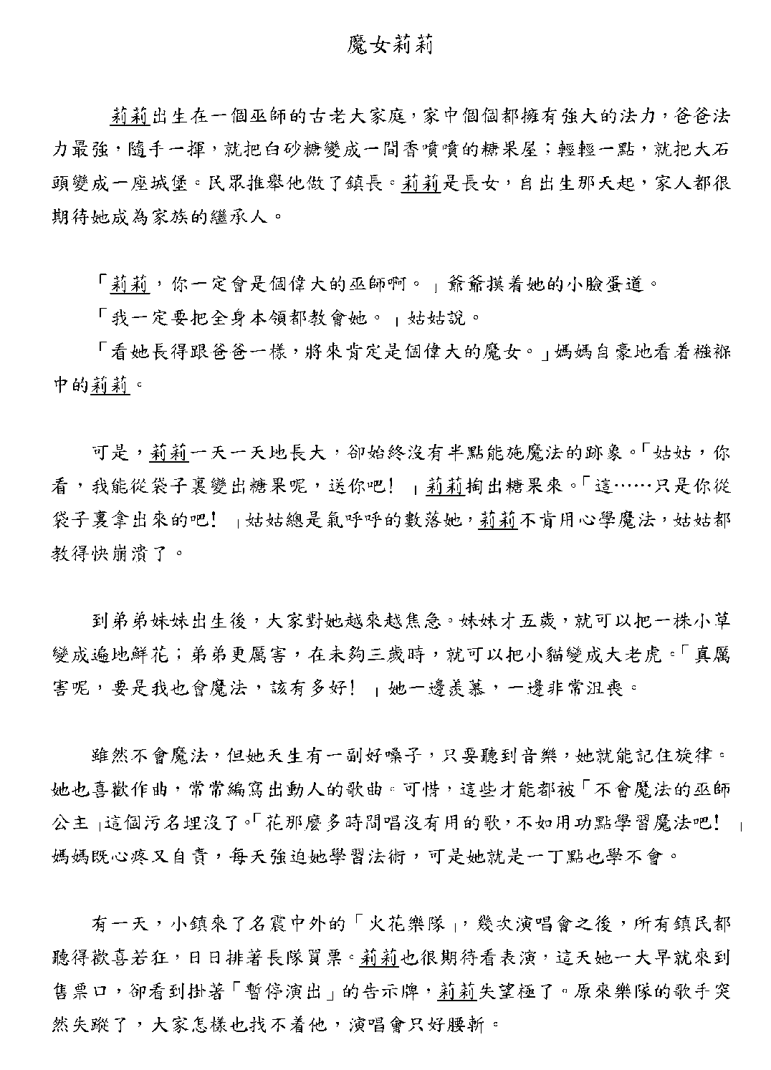
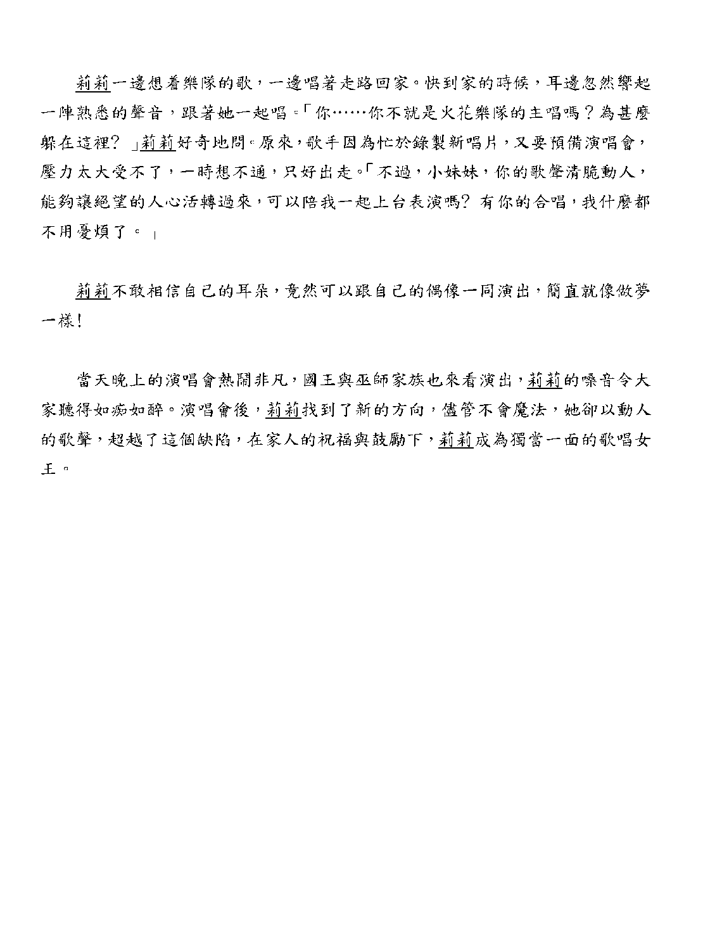

Slide 3
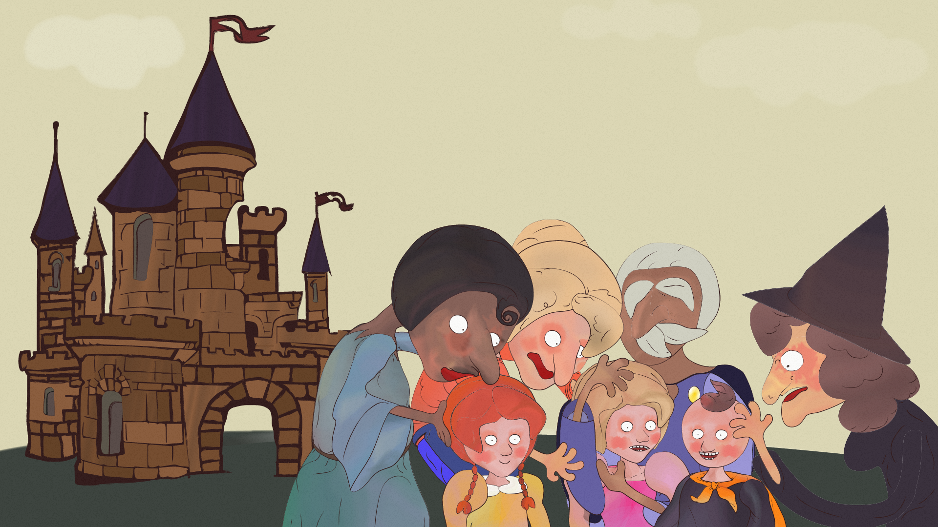
魔女莉莉
教育局
課程支援分部
特殊教育需要組

Slide 4
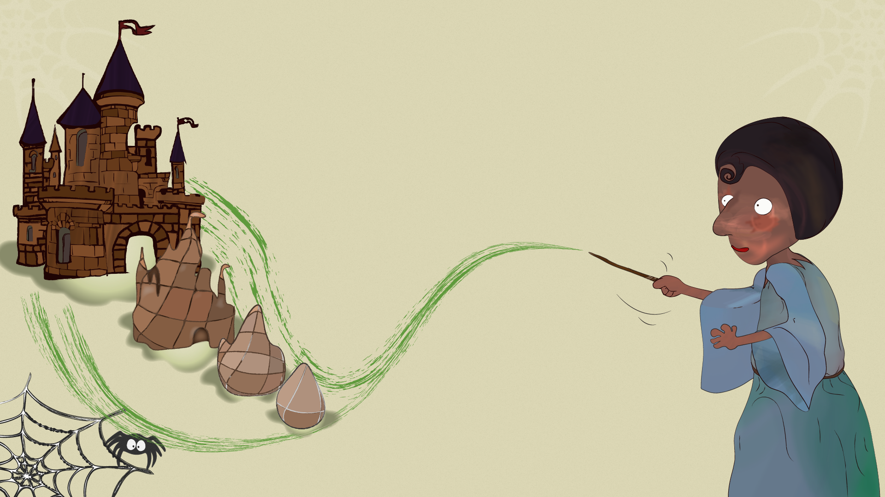
莉莉出生在一個巫師的古老大家庭，家中個個都擁有強大的法力，爸爸法力最強，隨手一揮，就把白砂糖變成一間香噴噴的糖果屋；輕輕一點，就把大石頭變成一座城堡。民眾推舉他做了鎮長。莉莉是長女，自出生那天起，家人都很期待她成為家族的繼承人。

Slide 5
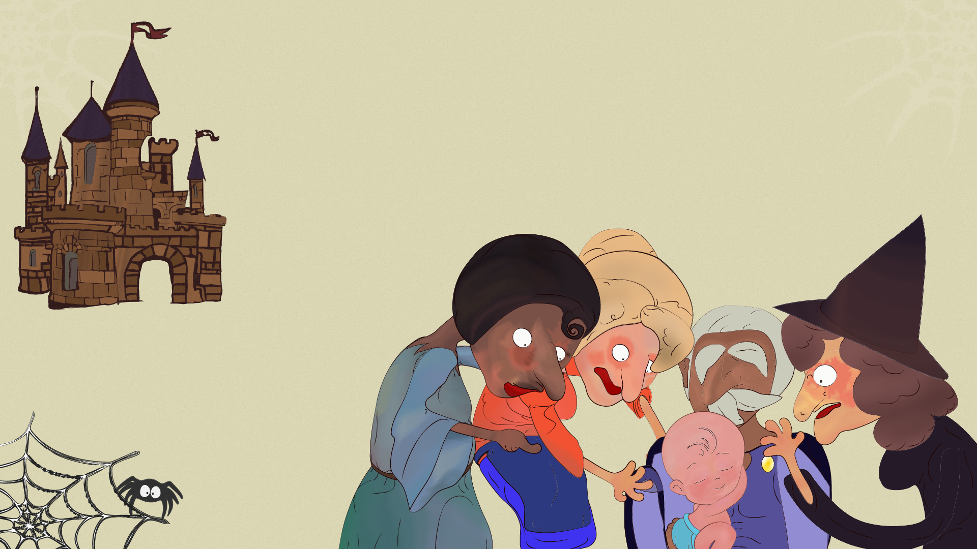
「莉莉，你一定會是個偉大的巫師啊。」爺爺摸着她的小臉蛋道。
「我一定要把全身本領都教會她。」姑姑說。
「看她長得跟爸爸一樣，將來肯定是個偉大的魔女。」媽媽自豪地看着襁褓中的莉莉。

Slide 6
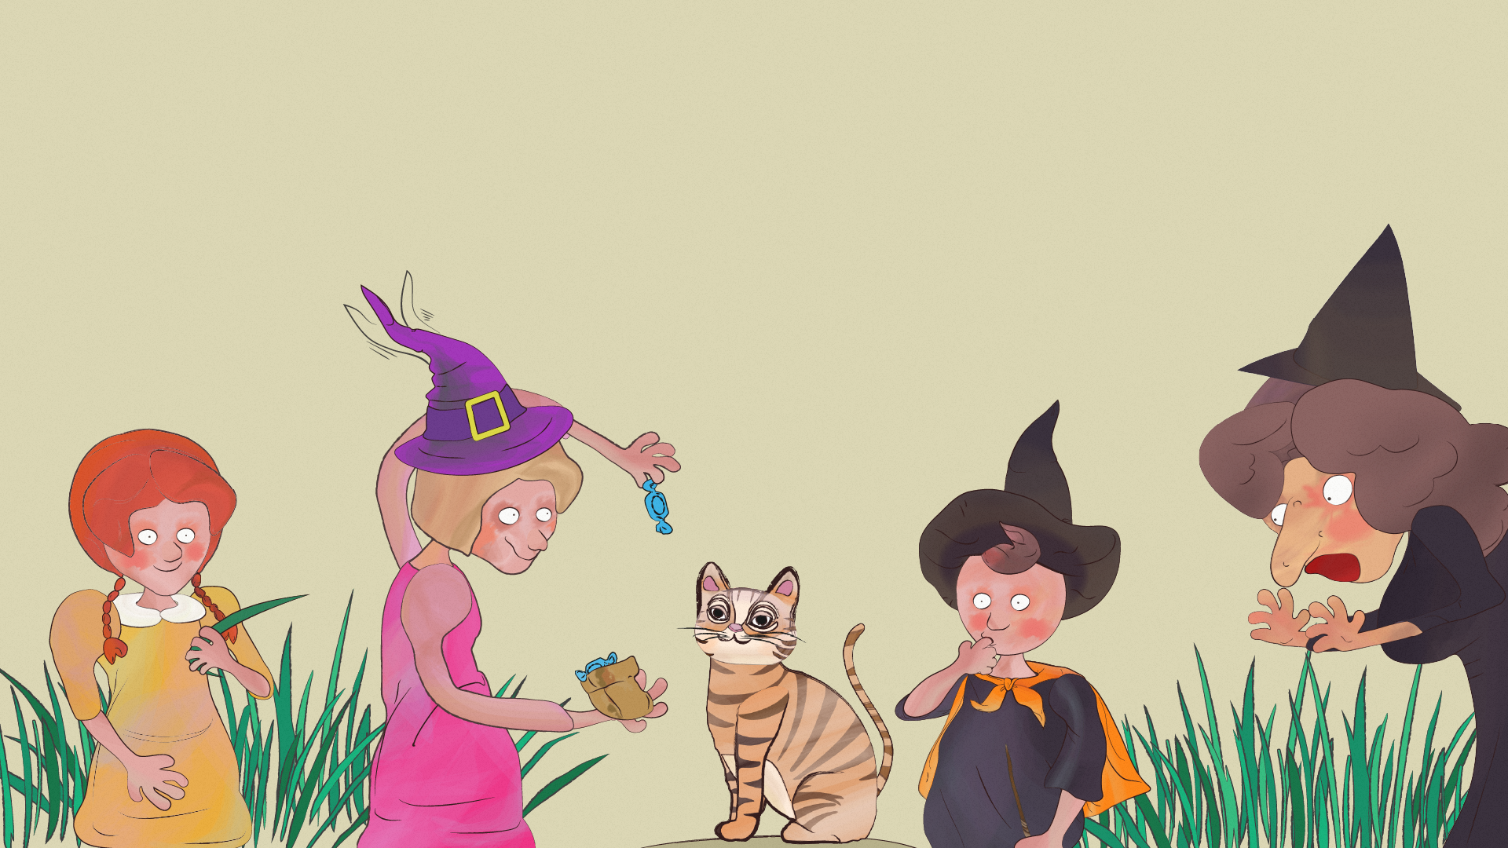
可是，莉莉一天一天地長大，卻始終沒有半點能施魔法的跡象。「姑姑，你看，我能從袋子裏變出糖果呢，送你吧﹗」莉莉掏出糖果來。「這……只是你從袋子裏拿出來的吧!」姑姑總是氣呼呼的數落她，莉莉不肯用心學魔法，姑姑都教得快崩潰了。

Slide 7
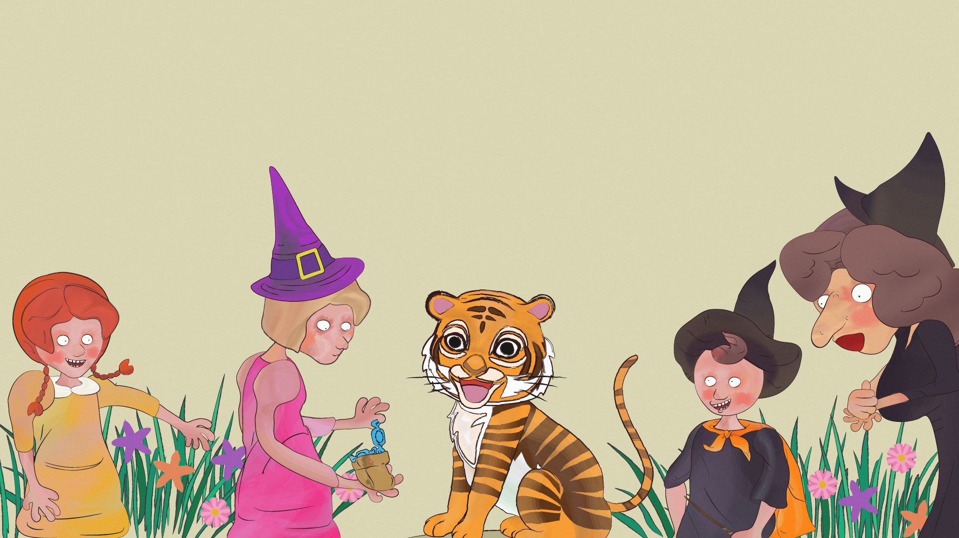
到弟弟妹妹出生後，大家對她越來越焦急。妹妹才五歲，就可以把一株小草變成遍地鮮花；弟弟更厲害，在未夠三歲時，就可以把小貓變成大老虎。「真厲害呢，要是我也會魔法，該有多好!」她一邊羨慕，一邊非常沮喪。

Slide 8
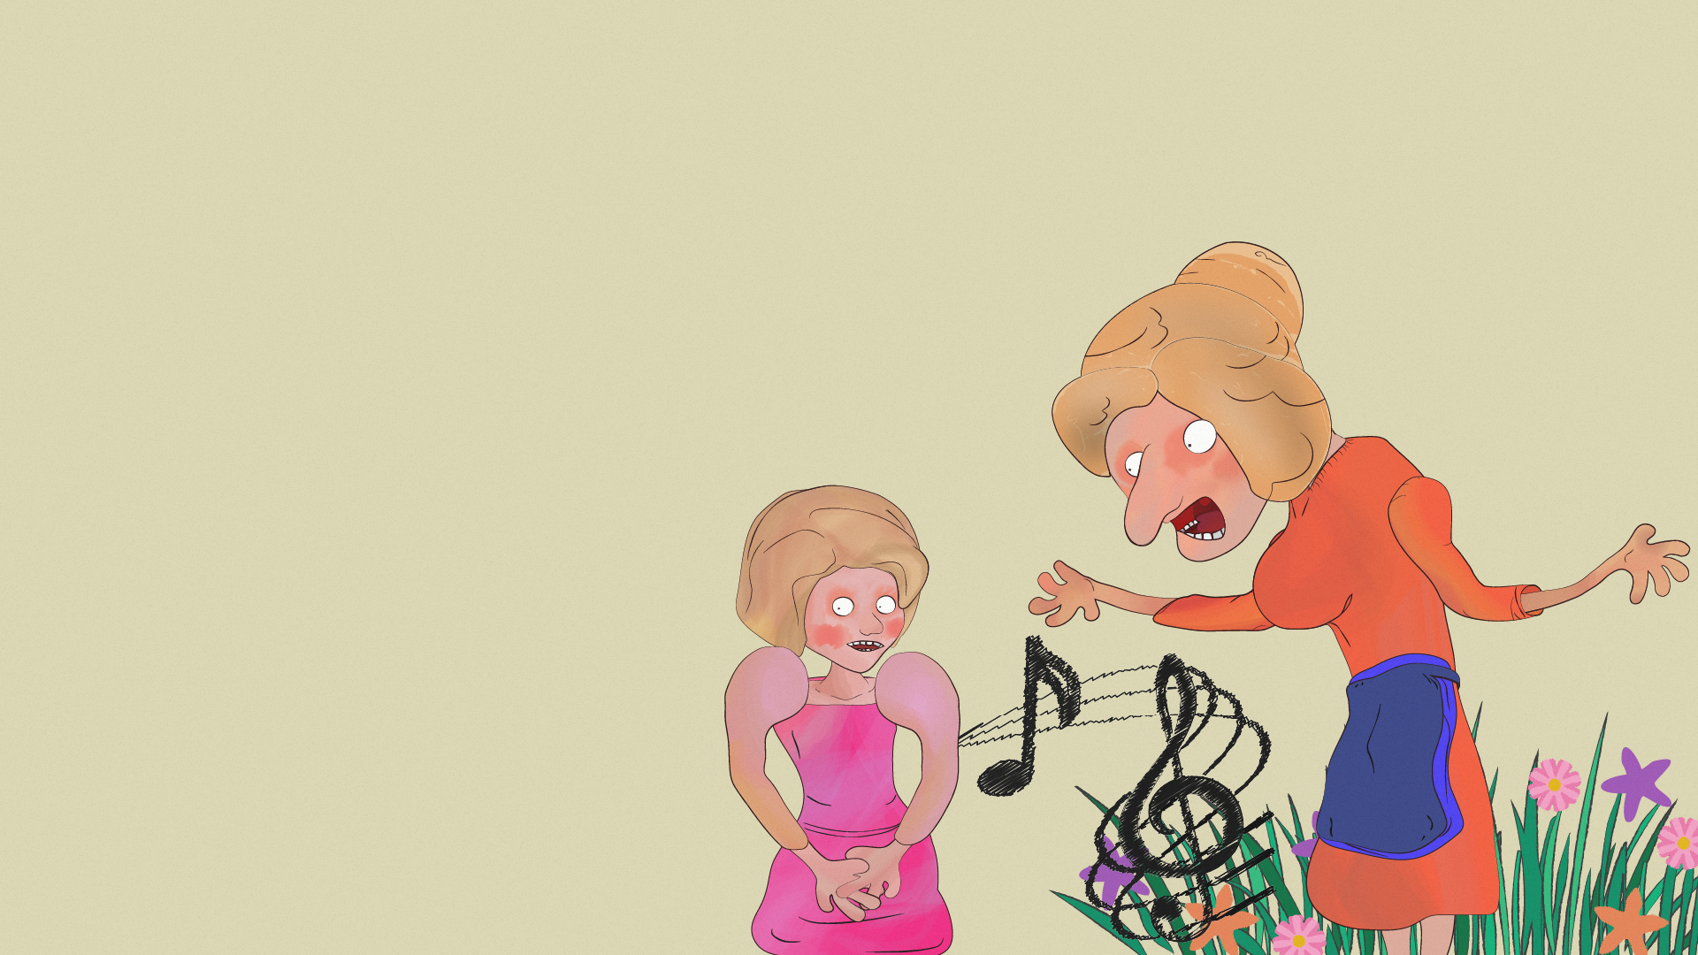
雖然不會魔法，但她天生有一副好嗓子，只要聽到音樂，她就能記住旋律。她也喜歡作曲，常常編寫出動人的歌曲。可惜，這些才能都被「不會魔法的巫師公主」這個污名埋沒了。
「花那麼多時間唱沒有用的歌，不如用功點學習魔法吧!」媽媽既心疼又自責，每天強迫她學習法術，可是她就是一丁點也學不會。

Slide 9
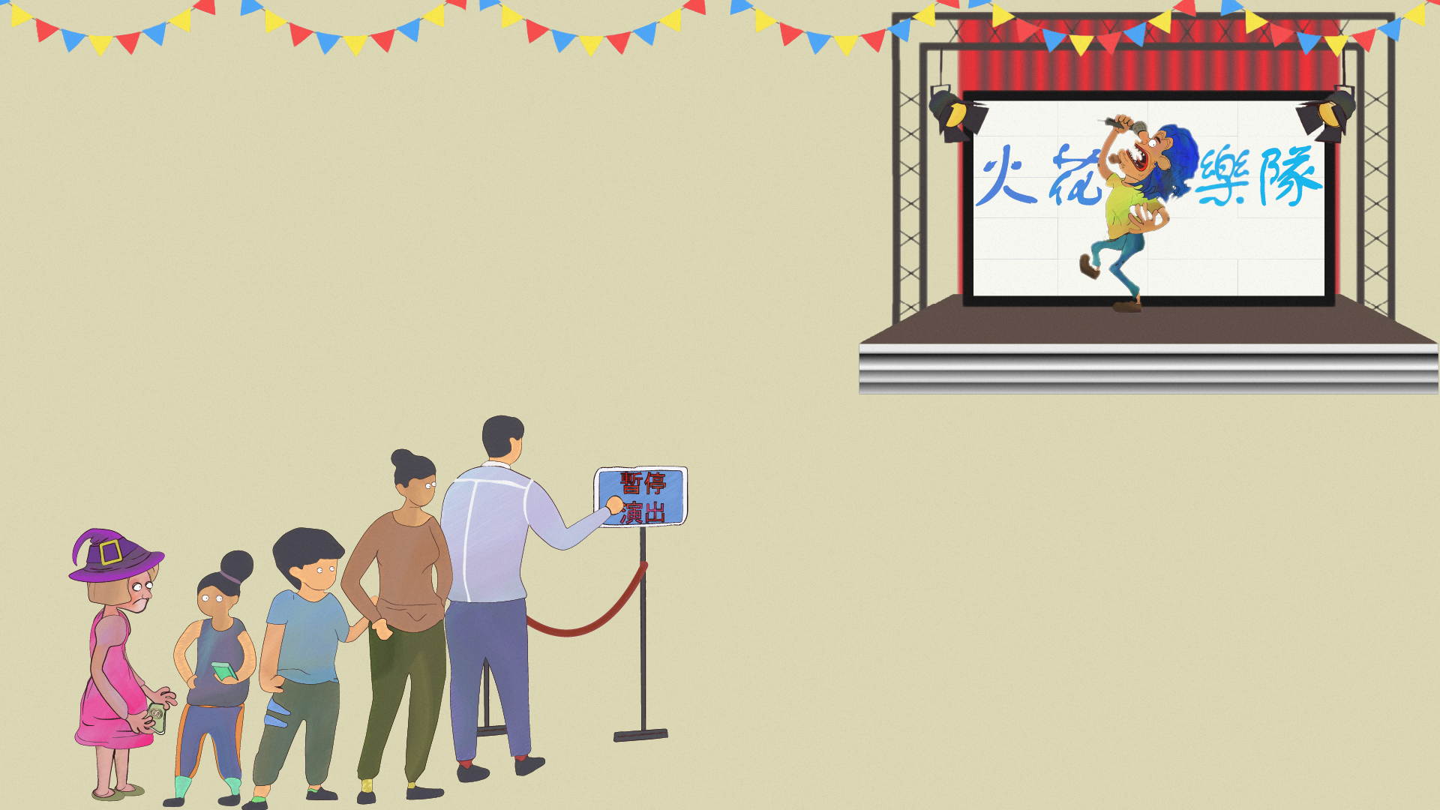
有一天，小鎮來了名震中外的「火花樂隊」，幾次演唱會之後，所有鎮民都聽得歡喜若狂，日日排著長隊買票。莉莉也很期待看表演，這天她一大早就來到售票口，卻看到掛著「暫停演出」的告示牌，莉莉失望極了。原來樂隊的歌手突然失蹤了，大家怎樣也找不着他，演唱會只好腰斬。

Slide 10
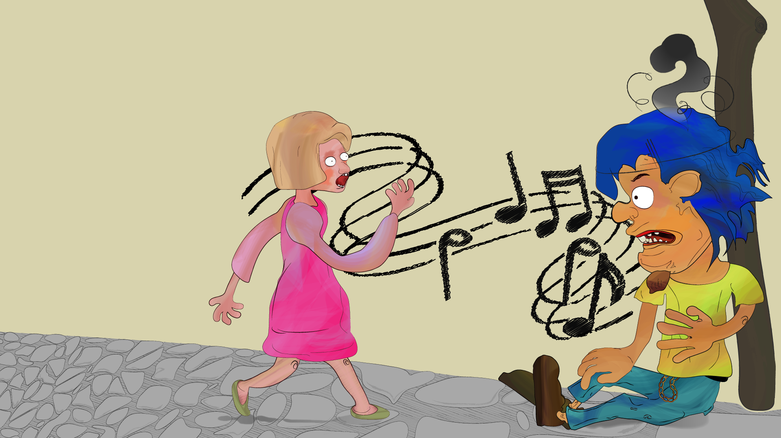
莉莉一邊想着樂隊的歌，一邊唱著走路回家。快到家的時候，耳邊忽然響起一陣熟悉的聲音，跟著她一起唱。「你……你不就是火花樂隊的主唱嗎？為甚麼躲在這裡?」莉莉好奇地問。原來，歌手因為忙於錄製新唱片，又要預備演唱會，壓力太大受不了，一時想不通，只好出走。

Slide 11
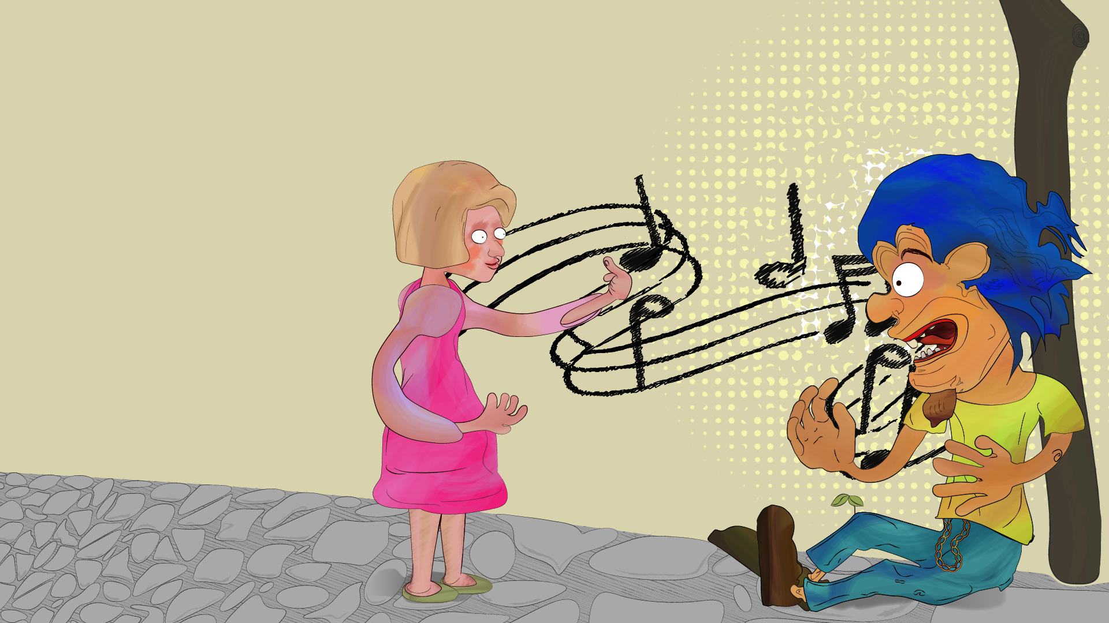
「不過，小妹妹，你的歌聲清脆動人，能夠讓絕望的人心活轉過來，可以陪我一起上台表演嗎? 有你的合唱，我什麼都不用憂煩了。」
莉莉不敢相信自己的耳朵，竟然可以跟自己的偶像一同演出，簡直就像做夢一樣!

Slide 12
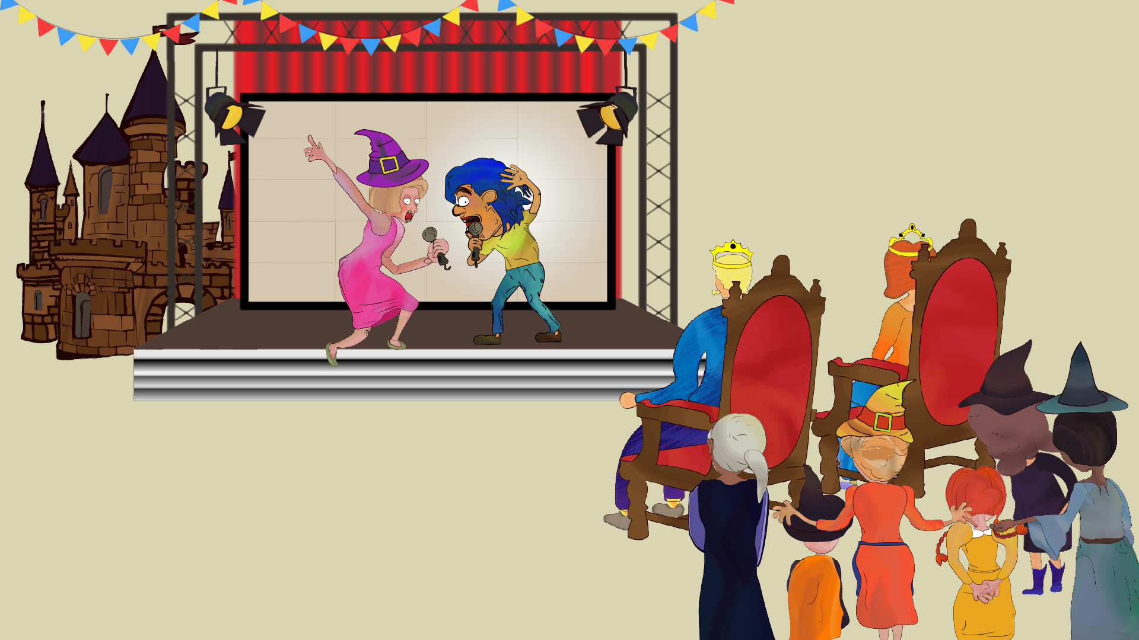
當天晚上的演唱會熱鬧非凡，國王與巫師家族也來看演出，莉莉的嗓音令大家聽得如痴如醉。

Slide 13
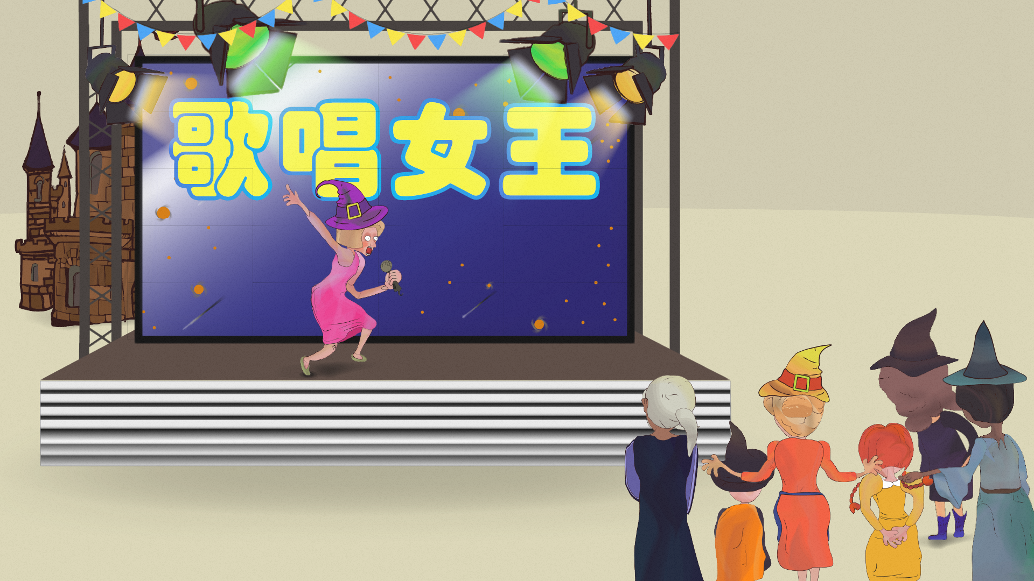
演唱會後，莉莉找到了新的方向，儘管不會魔法，她卻以動人的歌聲，超越了這個缺陷，在家人的祝福與鼓勵下，莉莉成為獨當一面的歌唱女王。

